Slide 1
自动控制原理
（第 35 讲）
课程总复习

Slide 2
第七章 线性离散系统分析
知识点：
连续信号、离散信号、数字信号的区别
采样开关、采样过程、采样序列
零阶保持器的含义和表示模型
采样定理
z变换的定义和基本性质、 z变换及其反变换的计算方法（部分分式方法）

Slide 3
第七章 线性离散系统分析
知识点：
脉冲传递函数的概念、串连和闭环情况下脉冲传递函数或输出采样序列z变换的求解方法。
线性定常离散系统稳定的充分必要条件、W变换和Routh判据
离散系统的稳态误差计算和动态响应的求解。

Slide 4
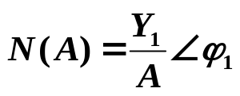

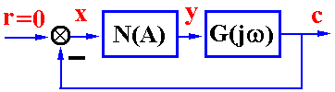

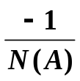


非线性分析方法——描述函数法
1.描述函数的概念、定义
2.描述函数分析方法
① 结构上：N(A), G(jω) 串联
(1)基本假设
② N(A)奇对称,y₁(t)幅值占优
③ G(jω)低通滤波特性好
不包围
稳定
(2)稳定性分析
包围
则系统
不稳定
相交于
可能自振
穿入
不稳定自振点
(3)自振分析
的点
穿出
是稳定自振点
第八章非线性控制系统分析

Slide 5
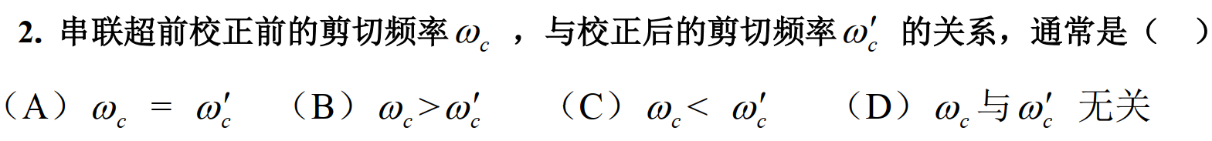
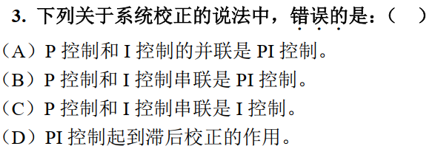
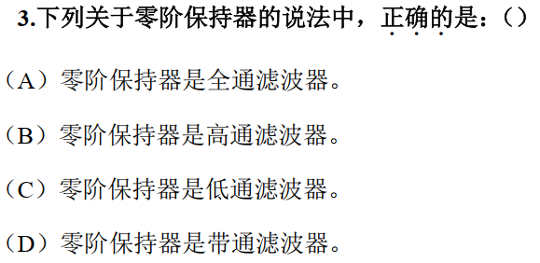
答案：C
答案：B
答案：C

Slide 6
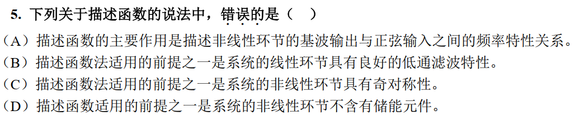
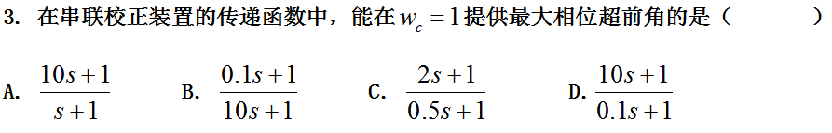
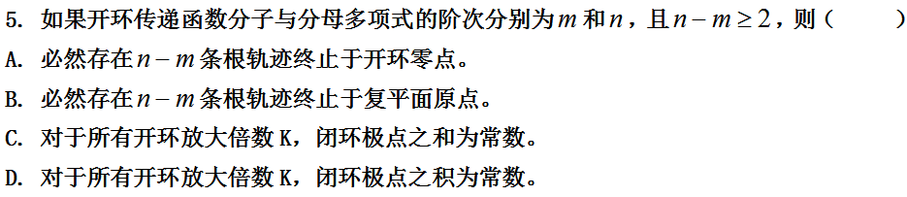
答案：D
答案：D
答案：C

Slide 7
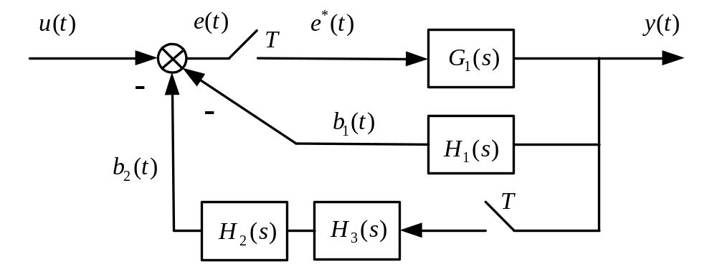
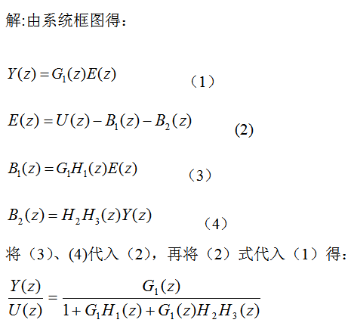
7、求图5所示系统的脉冲传递函数Y(z)/U(z).

Slide 8
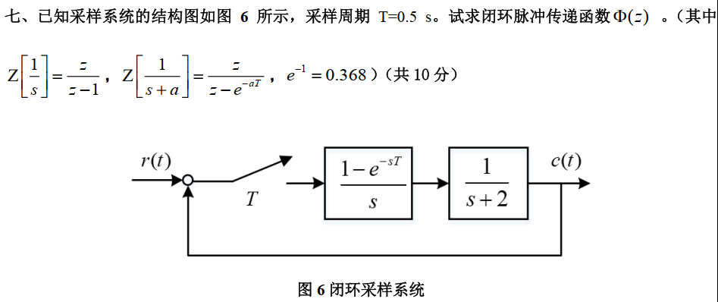
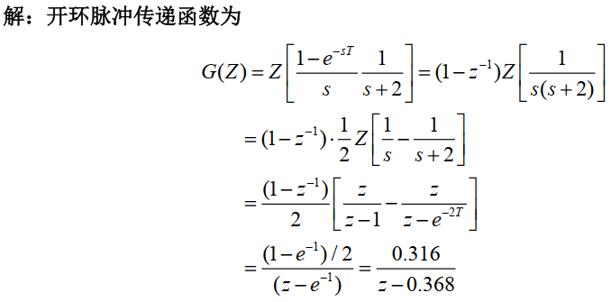
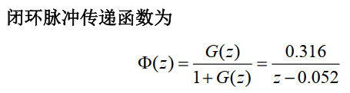

Slide 9
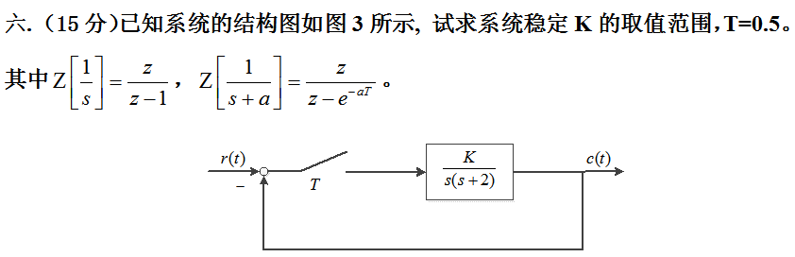
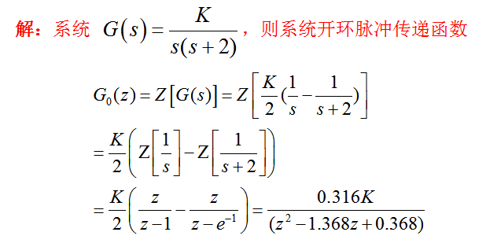
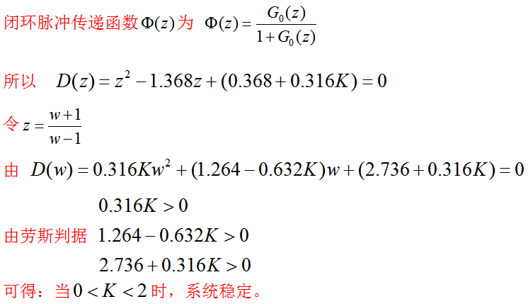

Slide 10
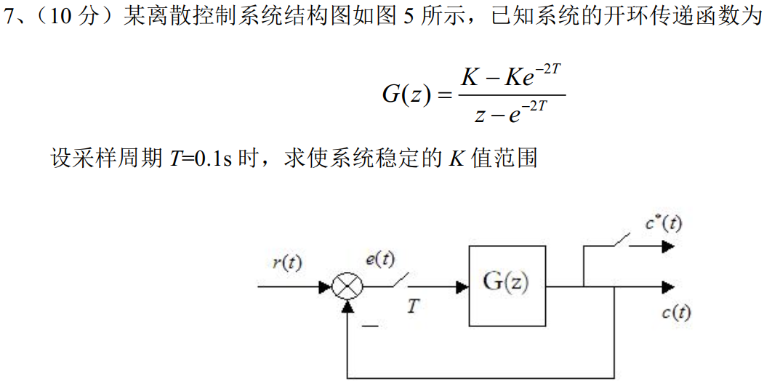
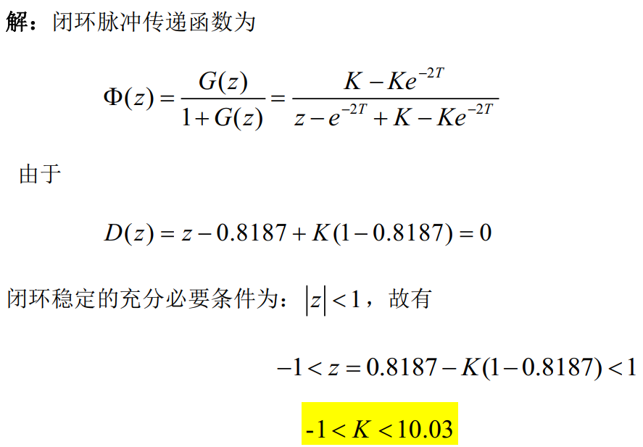

Slide 11
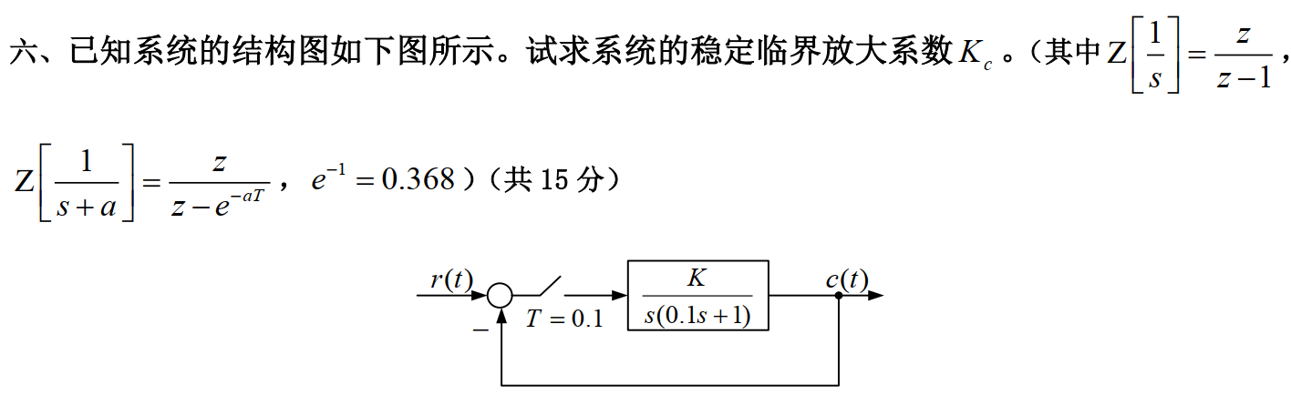
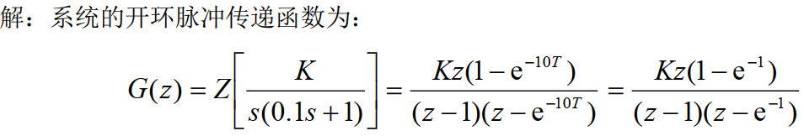
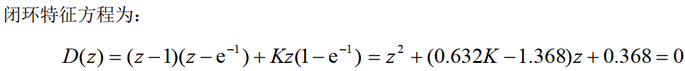
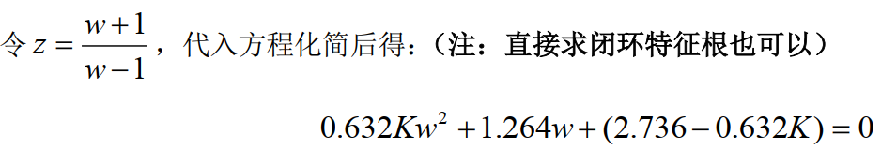


Slide 12
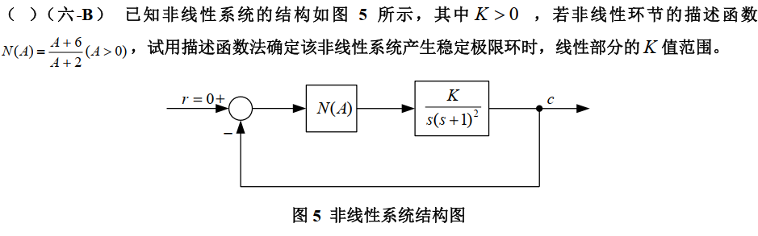
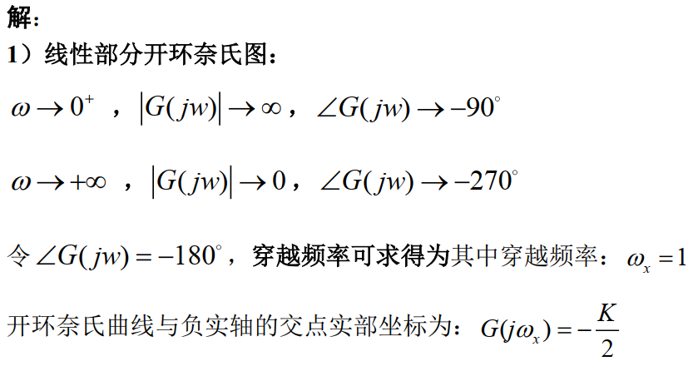
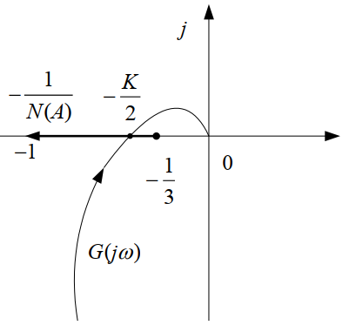

Slide 13
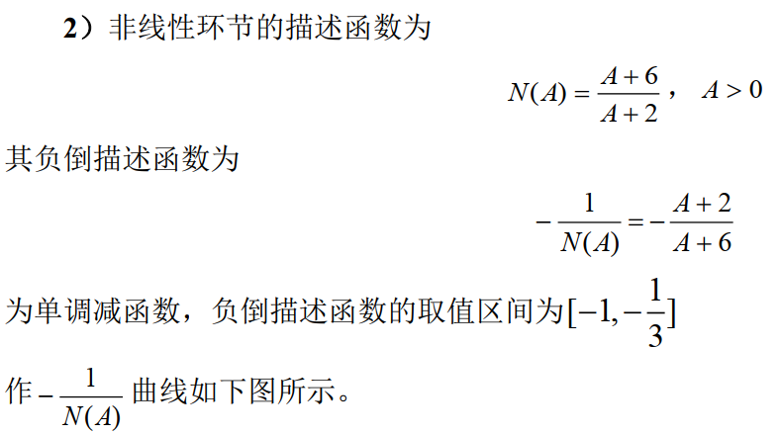
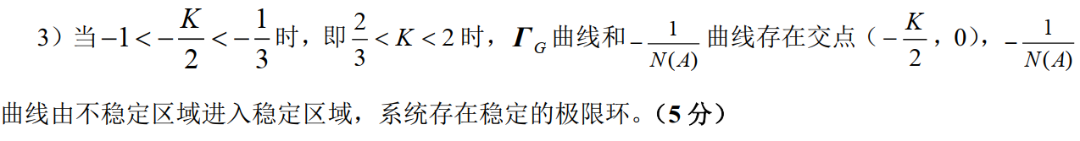

Slide 14
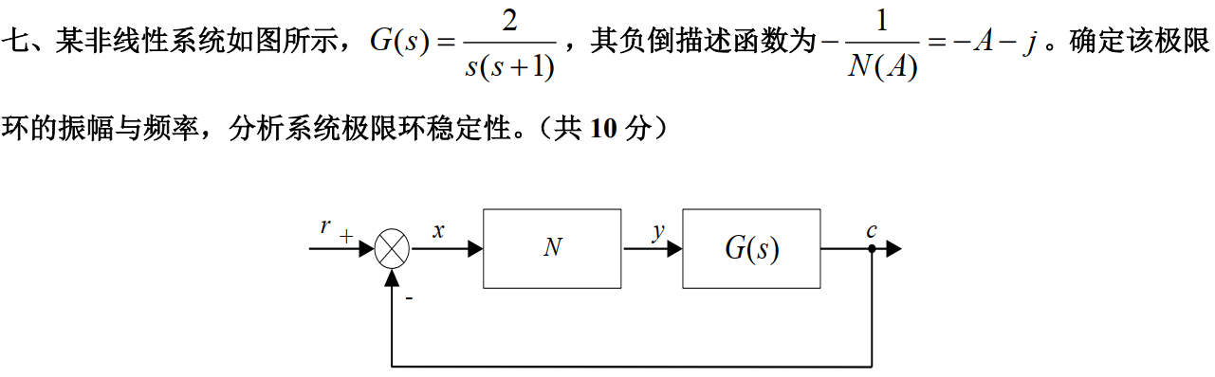
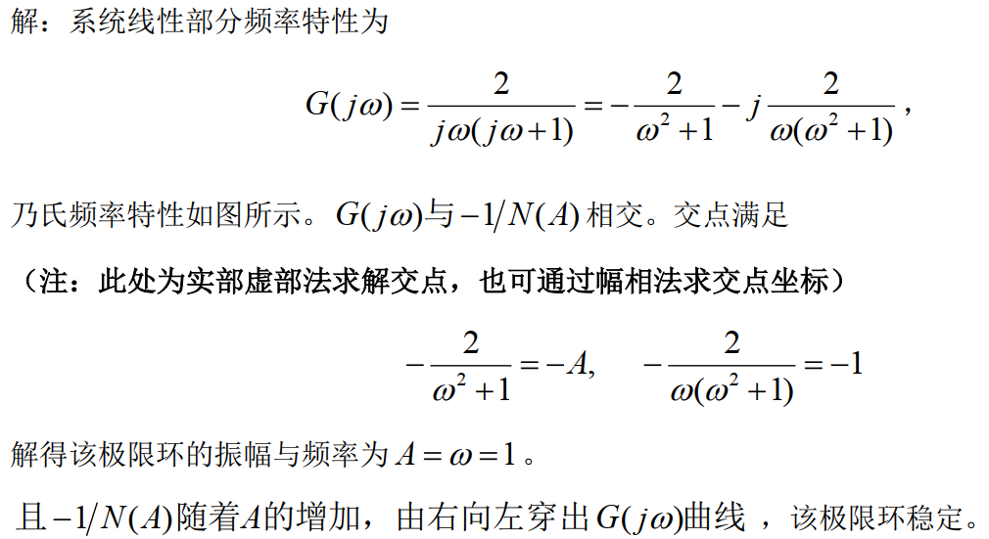
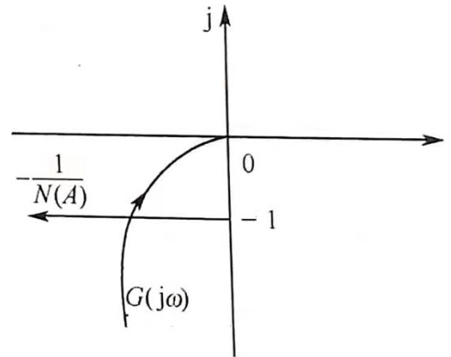

Slide 15
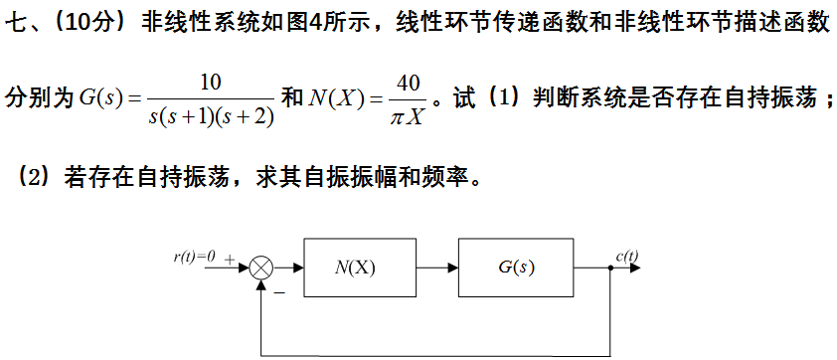
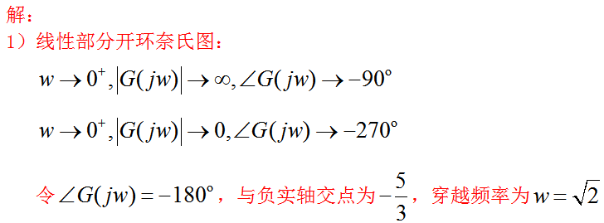
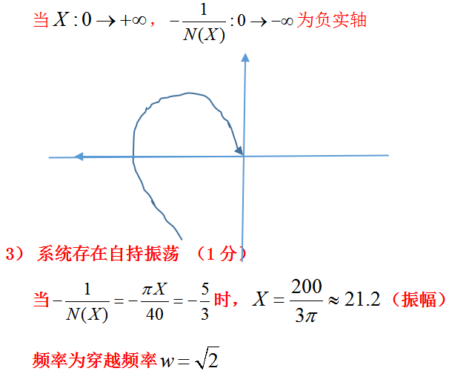


Slide 16
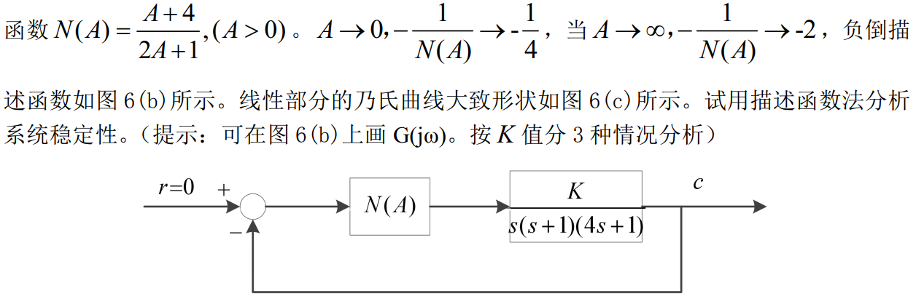
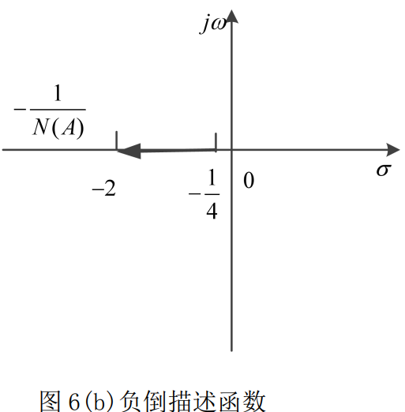
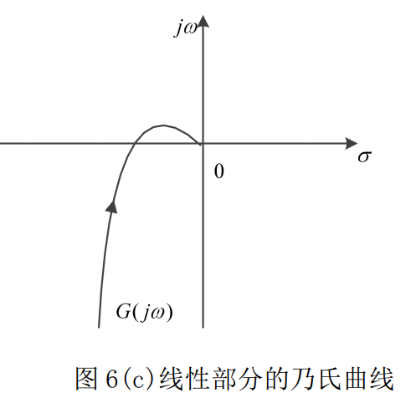

Slide 17
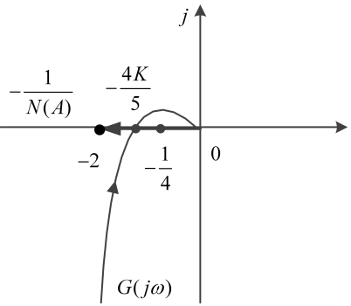
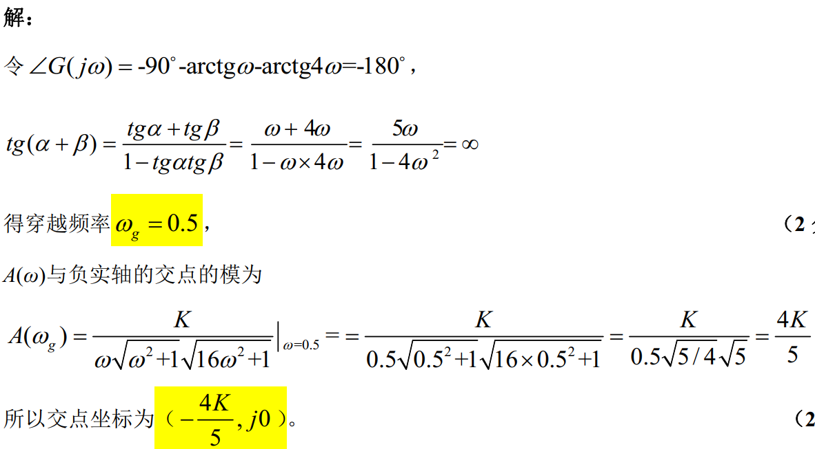
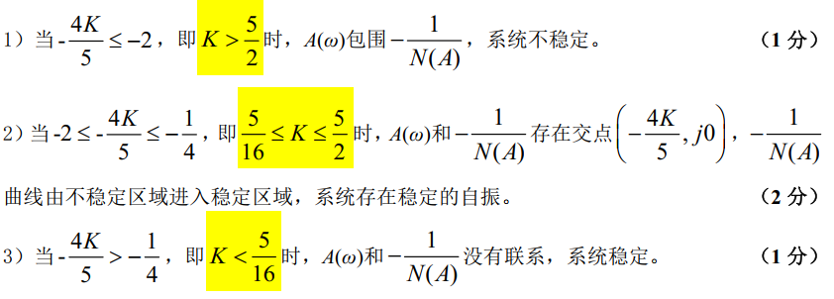

Slide 18
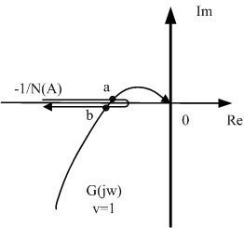
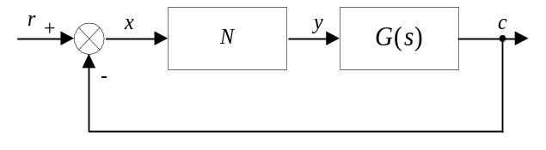
8、已知非线性系统如图6所示，负倒描述函数及线性部分的乃氏曲线如图7所示，判断题图中系统在a b两点极限环的稳定性。
图6 非线性系统
解：系统工作在a点，当遇到扰动使工作点运动到a点左边，由于G(jw)曲线没有包围该点，系统稳定，其幅值变小，继续向左；
当遇到扰动使工作点运动到a点右边，由于G(jw)曲线包围该点，系统不稳定，其幅值变大，继续向右左。所以a点是不稳定的自振点。
系统工作在b点，当遇到扰动使工作点运动到b点左边，由于G(jw)曲线没有包围该点，系统稳定，其幅值变小，工作点又回到了b点；
当遇到扰动使工作点运动到b点右边，由于G(jw)曲线包围该点，系统不稳定，其幅值变大，工作点又回到了b点。所以b点是稳定的自振点。

Slide 19
感谢
祝大家期末取得好成绩！

